Slide 1
爐管新人學習進度報告
2022.07.04 ~ 2022.07.15

Slide 2
報告內容
主題:Tube Cleaner機台及功能
一、洗管機外觀
二、洗管機功能
三、換酸
四、心得

Slide 3
兩週主要實作內容:
7/04 WSIX Clean burn box
7/05 F25 BPM
7/06 RTP-2 25PM
7/07 F40 YPM
7/08 GRD-3 MPM
7/11 LP-P1 5PM後段
7/12 LP-T8 BPM
7/13 QIT
7/14 F24 觀摩換Motor
7/15 LP-N4 4PM後段

Slide 4
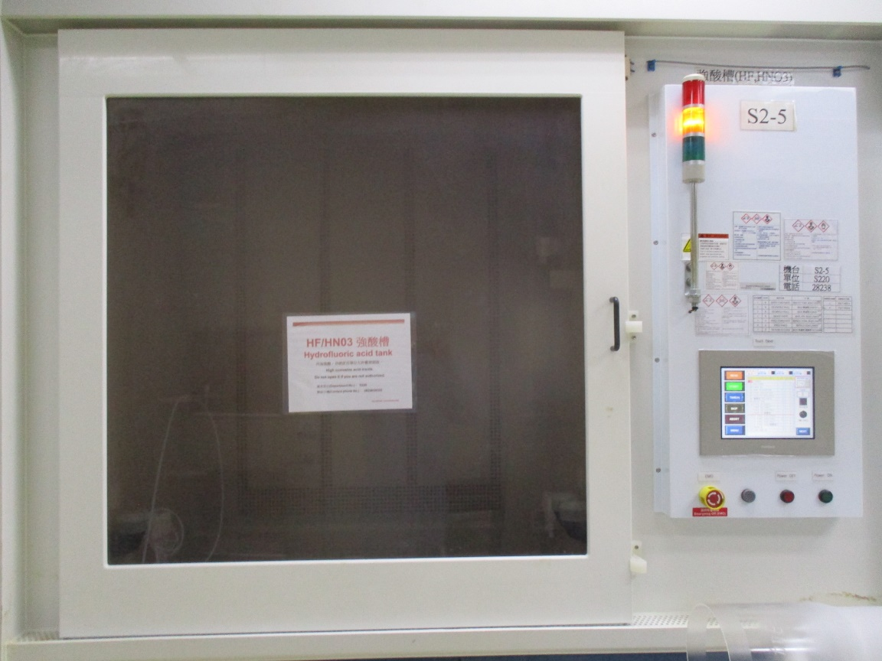
一、洗管機外觀
S2-5

Slide 5
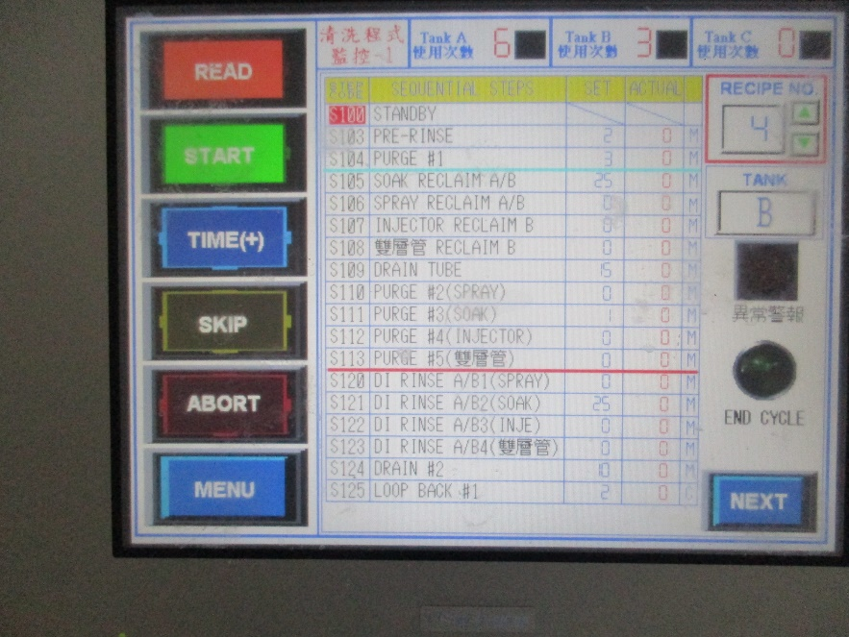
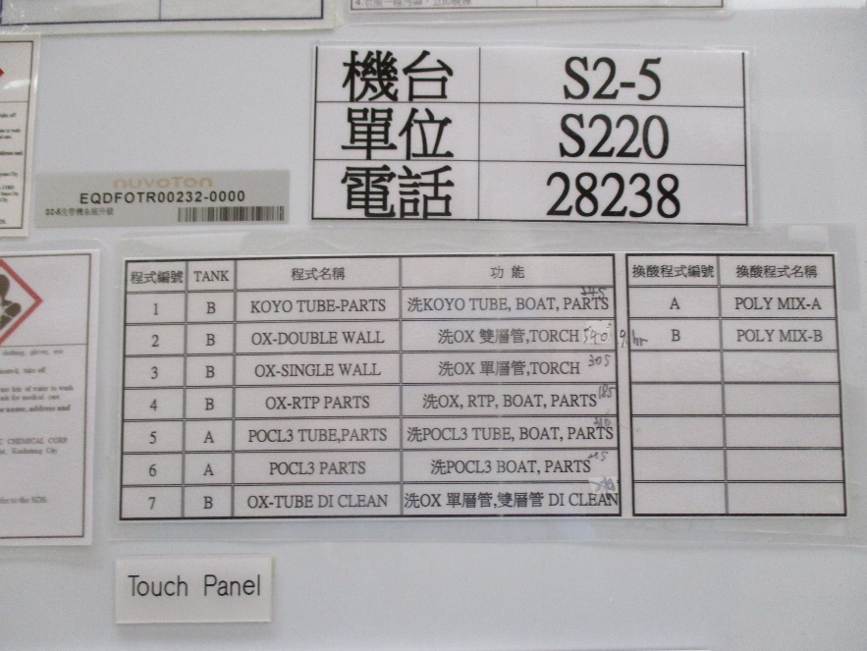
S2-5洗管機操作介面
清洗種類

Slide 6
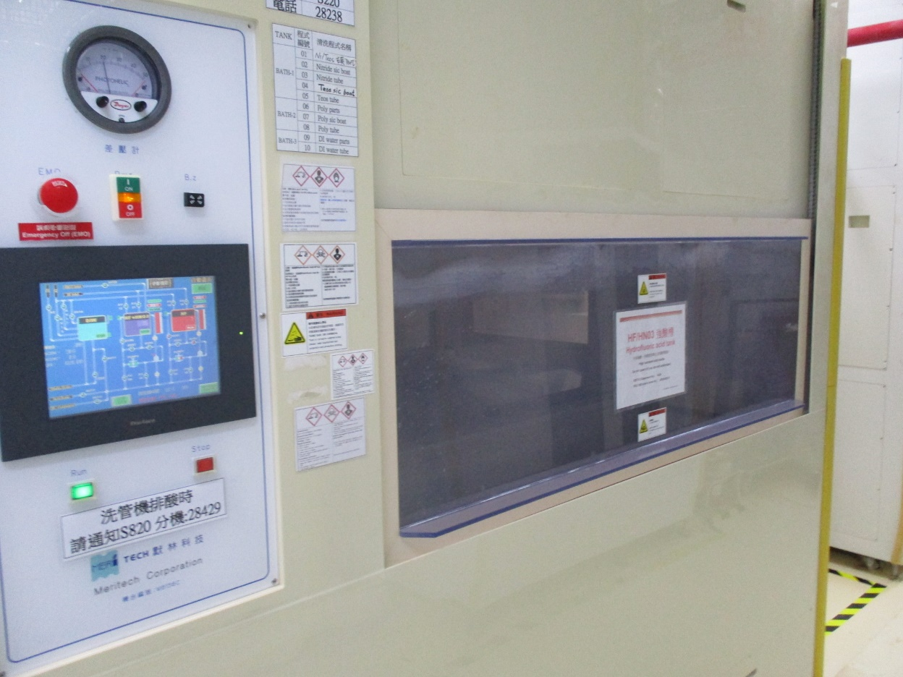
S2-11

Slide 7
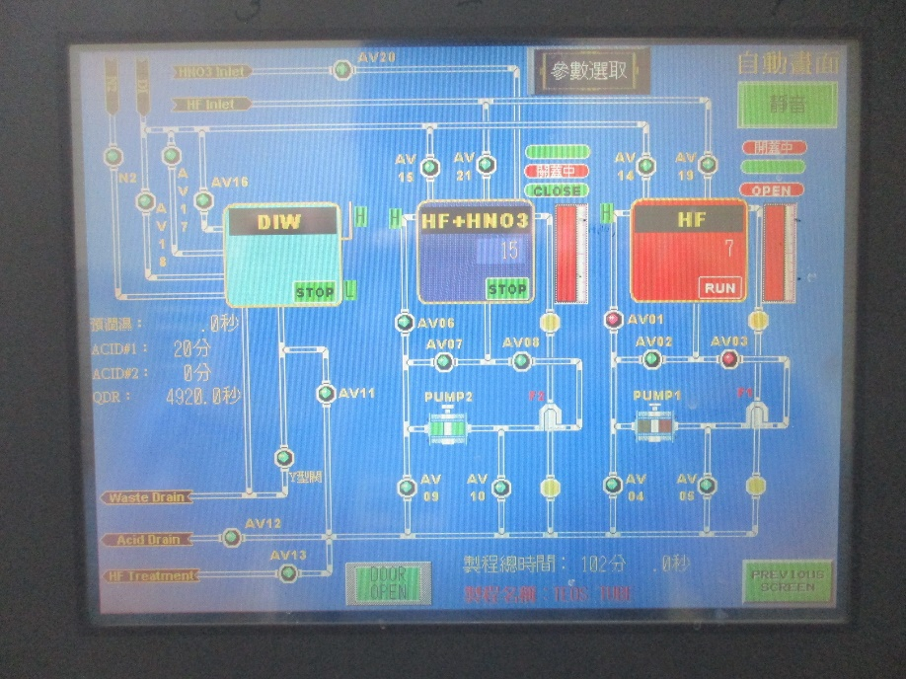
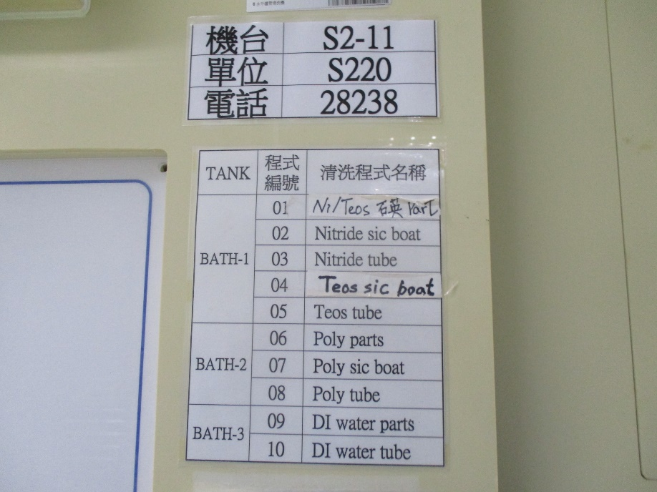
S2-11洗管機操作介面
清洗種類

Slide 8
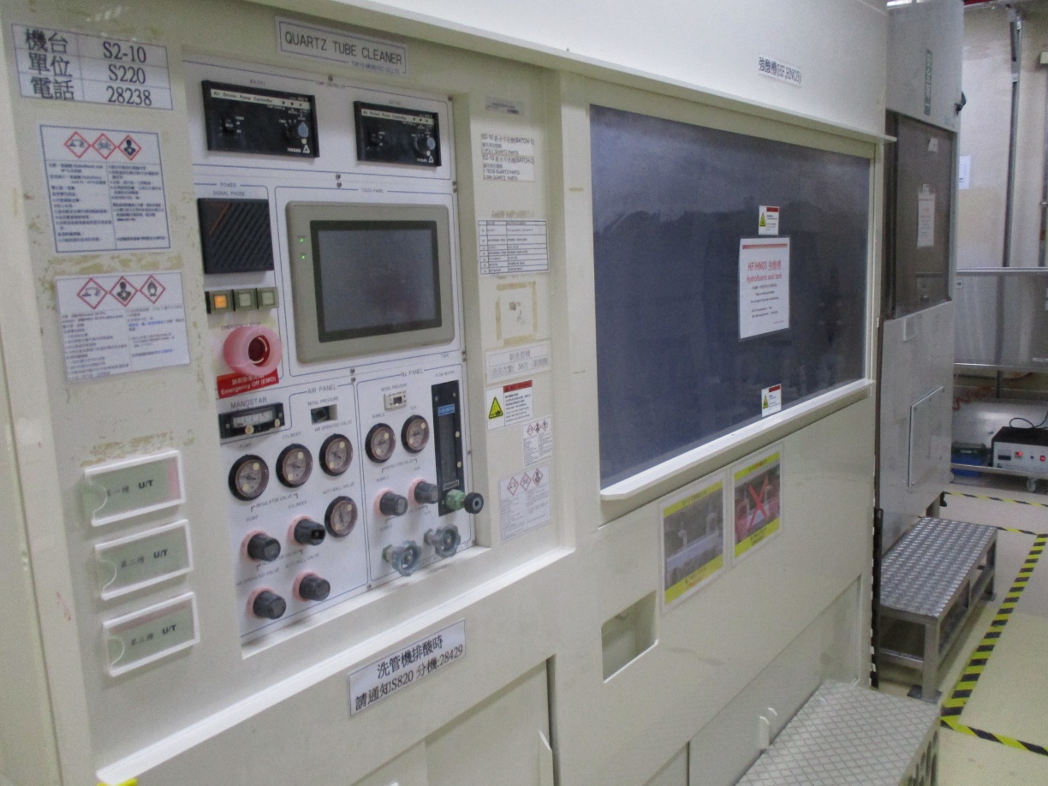
S2-10

Slide 9
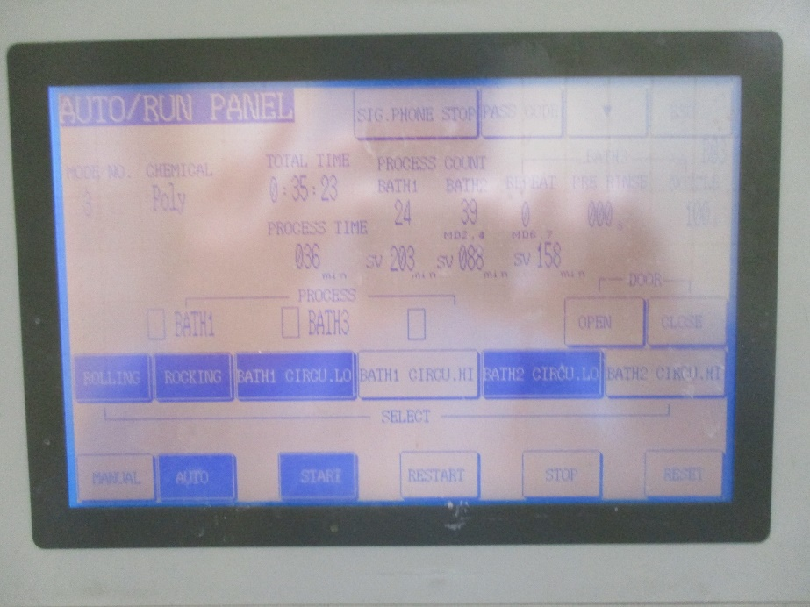
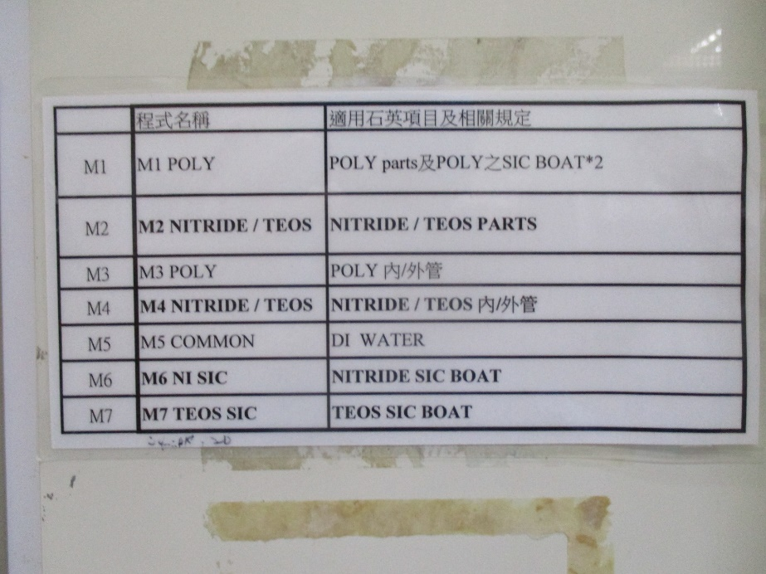
S2-11洗管機操作介面
清洗種類

Slide 10
二、洗管機功能
S2-10、S2-11清洗LP管之石英部件(含SiC Boat)
硝酸HNO3是專門洗Poly
S2-5 20次
S2-10、S2-11都是45次
S2-5清洗Oxide相關之石英部件
S2-5
DI Water(75%)+HF(25%)
S2-10
Bath 1:DI Water(33%)+HF(11%)+HNO3(56%)
Bath 2:DI Water(40%)+HF(60%)
S2-11
Bath 1:DI Water(40%)+HF(60%)
Bath 2:DI Water(33%)+HF(11%)+HNO3(56%)

Slide 11
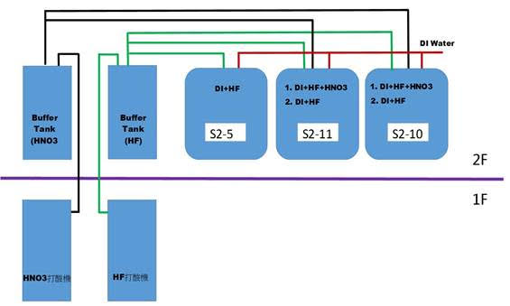
三、換酸
換酸、補酸示意圖

Slide 12
S2-10、S2-11換酸
排酸作業前需通知廠務
洗管間酸桶沒了需從一樓補酸，一樓沒酸了需通知廠務換酸桶。
補酸前須確認洗管間酸桶空了才能進行補充避免溢出，
補酸程式需暫停才可以到一樓補酸。

Slide 13
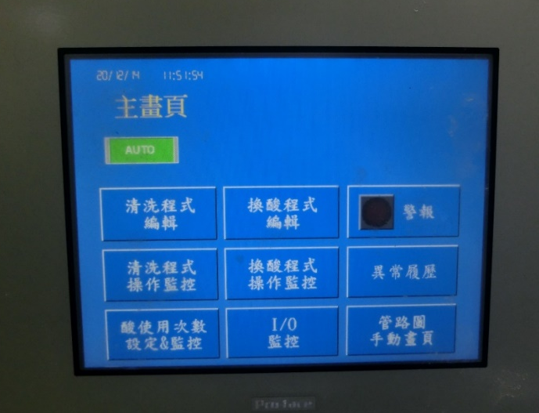
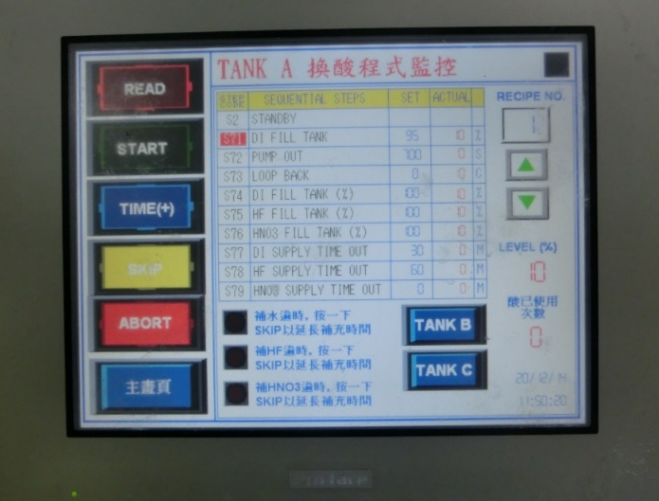
S2-5換酸
排酸作業一樣需先通知廠務，S2-5進到換酸程式操作監控，選好Recipe要先按READ，讀出程式才可START。

Slide 14
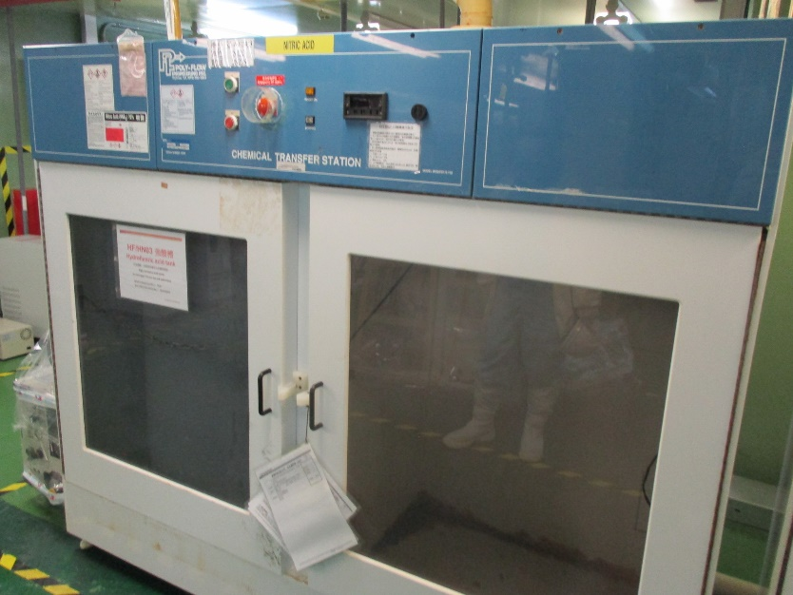
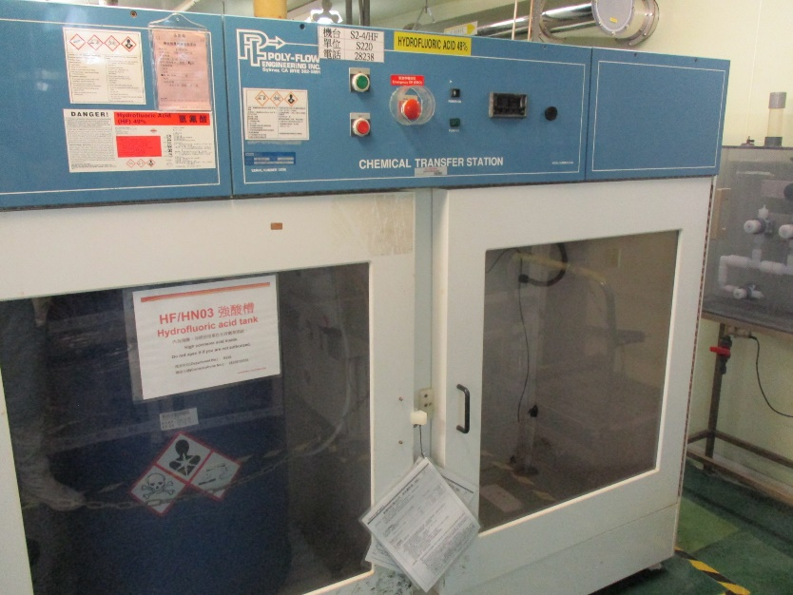
一樓酸桶

Slide 15
四、心得
這兩週做了很多次LP管BPM後段之部分，越發覺得抓漏這件工作真的是需要經驗的累積，好多次我與萬郝都找不到漏源，學長一出手馬上就找到了。
經過幾次後段PM之後，漸漸地也掌握了自己的節奏，也有信心能自己獨立完成後段部分了，再次感謝學長們的耐心教導，我會繼續努力的。

